Slide 1
ENGENHARIA ELETROQUÍMICA Aula 2 - Conceitos de Termodinâmica
Prof. Dr. Thomaz Augusto Guisard Restivo

Slide 2
Formas de Energia
Energia Cinética. Energia que um objeto possui ao se movimentar com determinada velocidade ( macroscópica e dependentes de um referencial externo); também energia cinética das molédculas/ átomos.
Unidades?
Energia Potencial. Energia que um objeto possui em função de sua altura quando está submetido a um campo gravitacional( macroscópica); É a capacidade (potencial) de realizar trabalho: Ep = F.s; no caso de Ep gravitacional:
Unidades?
Energia Interna. Energia relacionada à estrutura molecular e sua atividade molecular e não dependem de referencial externo( microscópica).
U
Unidades?
Existe a energia interna molar, que não depende da massa
E total: Ec +Ep + U

Slide 3
Formas de Energia
Tipos de Trabalho
3 tipos, derivando de w = Força x deslocamento:
δw = -P_{ext}.dV ............. trabalho de expansão
unidades : -(F/A).d(A.r) = -F.dr = [J]
2. δw = γ.dA ............ Trabalho de movimentação de superfície
com γ = F/l ➔ δw = (F/l ).d(l ²) = (F/l ).2l.dl = 2F.dl [J]
3. δw = q.dφ ......... Trabalho para mover uma carga contra o
potencial elétrico φ
com F = q.E e dφ = E.d l ➔ . δw = (F/E).E.d l = F.dl [J]
E = intensidade de campo

Slide 4
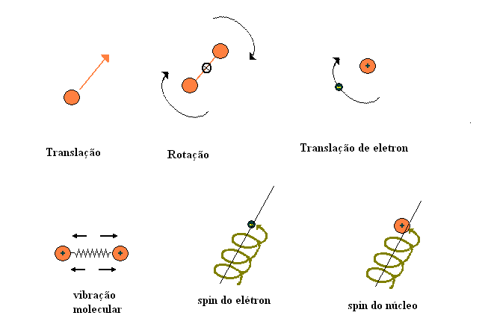
Formas de Energia
Energia Interna.
Somatória das energias cinéticas + potencial
Unidade {J/mol] molar

Slide 5
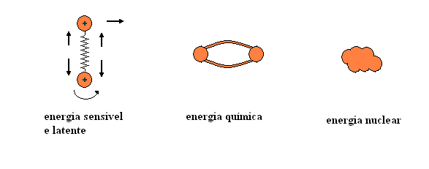
Formas de Energia
energia latente: arranjos molecular (sólido, líquido ou gasoso)
Tipos de Energia
Energias estáticas : armazenadas no sistema.
Energias dinâmicas (interações de energia): identificadas na fronteira no sistema e representam a energia ganha ou perdida pelo sistema: O calor e o trabalho.
Energias organizadas :energia cinética macroscópica, energia potencial armazenadas no sistema, energias de trabalho (todas menos q)
Energias aleatória ou desorganizada : energia cinética microscópica, calor.

Slide 6
INTRODUÇÃO - TERMODINÂMICA
FUNÇÕES TERMODINÂMICAS OU DE ESTADO
FUNÇÕES DE ESTADO: só depende do estado inicial e final ΔX = X_{final} - X_{inicial}
Funções de estado tem diferencial exata; suponha f uma função termodinâmica f = f(x,y):
$df={\left(\frac{df}{dx}\right)}_{y}+ {\left(\frac{df}{dy}\right)}_{x} ≡ \oint{df}=0$ em um ciclo fechado
1
O que não muda com o caminho?
ΔV, ΔP, ΔT, e ΔH, ΔG, ΔU
W e q dependem do caminho
São funções transitórias ou trocadas na fronteira
2
P, V, T
P’, V’, T’
A
B
3

Slide 7
INTRODUÇÃO - TERMODINÂMICA
FUNÇÕES TERMODINÂMICAS OU DE ESTADO
FUNÇÕES DE ESTADO: só depende do estado inicial e final ΔE = E_{final} - E_{inicial}
OBS.: é difícil conhecer os valores absolutos das funções, mas apenas Δf
1a Lei: a energia do universo é constante ou não pode ser criada nem destruída:
Energia interna molar: U = Uo + ΣE⏐c, p
dU = dq – dw [J] = [N/m²]x[m³] = F.d
dU = dq – dw = dq – PdV – dw’
se V = cte e dw’ = 0 ➔ dU = dq (isto é raro!!!)
Entalpia: H = U + PV definimos porque reações ocorrem em P cte
dH = dU + PdV + VdP = dq – PdV + PdV + VdP – dw’
dH = dq + VdP
se P = cte → dH = dq → ΔH = q ; calor absorvido pelo sistema
q
vizinhança
w
Sistema

Slide 8
TERMODINÂMICA
Entalpia
Do ponto de vista prático há 3 tipos de entalpia:
Entalpia de aquecimento: dH = Cp(T).dT →
Entalpia de reação: exotérmica ou endotérmica
Entalpia de transformação (fase, fusão, etc.) (= zero ← reação de 2a ordem)

Slide 9
TERMODINÂMICA
Entalpia
Do ponto de vista prático há 3 tipos de entalpia:
1. Entalpia de aquecimento: dH = Cp(T).dT →
Estimando Cp...
Cp = 25 J/mol K
Cp = 20 J/molK átomo da fórmula
Exemplo: Al2O3 tem 5 átomos então Cp ≅ 100 J/molK
Outra estimativa (em J/gK):
Inorgânicos: Cp ≅ 0,8 J/gK
Orgânicos: Cp ≅ 2 exemplos: aquecimento de areia a 500°C/ 1ton
Aquosos: Cp ≅ 4 caldeira água a 120°C / 1000L

Slide 10
TERMODINÂMICA
Entalpia
Do ponto de vista prático há 3 tipos de entalpia:
2. Entalpia de reação: exotérmica ou endotérmica
Formam ligações químicas: exotérmica → ΔH < 0 (negativo)
exemplos: C + O2 → CO2 combustão
H2 + Cl2 → 2HCl
Quebram ligações: endotérmica → ΔH > 0 (positivo)
exemplos: CuSO4 → CuO + SO3
CaCO3 → CaO + CO2
IMPORTANTE: se o sistema é adiabático: ΔH = $\int_{To}^{T}{{Cp}_{prod}dT}$

Slide 11
TERMODINÂMICA
Entalpia
Do ponto de vista prático há 3 tipos de entalpia:
3. Entalpia de transformação (fase, fusão, etc.) (= zero ← reação de 2a ordem)
Também podemos pensar em formação ou quebra de ligações !
Sal sólido NaCl → No. de coordenação = 12 (CFC)
Sal fundido NaCl → No. De coordenação = 11 ! Quebrou uma ligação
ENTÃO a fusão NaCl(s) → NaCl(l) É ENDOTÉRMICA
Pensamos tb: fusão ou evaporação absorve calor para mudar de fase
Solidificação e condensação é o inverso
E a adsorção de uma molécula em uma superfície?

Slide 12
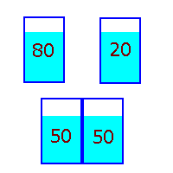
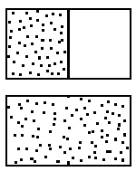
INTRODUÇÃO - TERMODINÂMICA
FUNÇÕES TERMODINÂMICAS
2a Lei: calor não flui de um corpo mais frio para o mais quente
Entropia: dS ≥ 0 → = 0 reversível
→ > 0 irreversível
dS = dq_{rev}/T
processo espontâneo: ΔS > 0
ΔS estima a afinidade do processo químico em um sistema isolado termicamente
Energia Livre: ΔG = ΔH – T. ΔS sempre vale !!
ΔG < 0 → processo termodinamicamente favorável
ΔG = 0 → processo em equilíbrio
ΔG > 0 → processo impossível sem fornecer energia externa
Exemplos: Al₂O₃ → 2Al + 3/2 O₂ ➔ só ocorre se fornecer energia: eletrólise
Fe₂O₃ → 2Fe + 3/2 O₂ ➔ acopla reação de combustão/ redução com C
ΔG, ΔH, ΔG ➔ valor final – valor inicial ➔ produtos - reagentes

